Slide 1
计 算 方 法
第七章
线性方程组的直接方法
Notes:
1

Slide 2
§7.0 引 言
重要性：解线性代数方程组的有效方法在计算数学和
科学计算中具有特殊的地位和作用。如弹性力学、电
路分析、热传导和振动、以及社会科学及定量分析商
业经济中的各种问题。
求解线性方程组 的求解方法，其中
， 。
假设 非奇异，则方程组有唯一解.

Slide 3
分类： 线性方程组的解法可分为直接法和迭代法两种方法。
直接法： 对于给定的方程组，在没有舍入误差的假设下，能在预定的运算次数内求得精确解。最基本的直接法是Gauss消去法，重要的直接法全都受到Gauss消去法的启发。但一般计算代价高.
迭代法：基于一定的递推格式，产生逼近方程组精确解的近似序列.收敛性是迭代法需要考虑的首要问题，此外，还要考虑迭代法的收敛速度与误差估计问题。简单实用, 诱人。
此外，还有变分法，例如共轭斜量法。

Slide 4
§7.1 高斯消元法
首先将A化为上三角阵 ，再回代求解 。
=

Slide 5
(一) 高斯消去法的求解过程,可分为两个阶段:
首先,把原方程组化为上三角形方程组,称之为 “消元”过程;
然后,用逆次序逐一求出三角方程组(原方程组的等价方程组)的解,并称之为“回代”过程.
下面分别写出“消元”和“回代” 两个过程的计算步骤.

Slide 6

记
Step 1：设 ，计算因子
将增广矩阵第 i 行 − m_{i1} × 第1行，得到
其中

Slide 7

Step k：设 ，计算因子
且计算
共进行 ？ 步
n − 1

Slide 8

回代
若A的所有顺序主子式 均不为0，则高斯消元无需换行即可进行到底，得到惟一解。

Slide 9
高斯消元法_例题分析
例1 利用高斯消元法求解方程组:
解：

Slide 10
利用
得
利用
得

Slide 11
利用
得
显然，方程组(4)与(1)是等价的，其系数矩阵为上三角状的，易于求解.称以上过程为高斯消去法的消去过程.通过方程组(4)的回代求解，可以得到准确解为
这一过程为高斯消去法的回代过程。

Slide 14
§7.2 高斯主元素消元法
Gauss消元法第 k 次消元是用第 k 个方程
来消去第 k+1,…,n 个方程中的 x_{k} , 条件是: .
是实现第 k 次消元的关键元素，称为第k次消去的主元.
Gauss消元法存在的问题是：

Slide 15
例3：单精度解方程组
8个
8个
/* 精确解为 和 */
用Gaussian Elimination计算：
用小主元10⁻⁹作除数，致使其它元素的数量级大大增加，舍入误差的扩散将准确解淹没了。
8个

Slide 16
高斯（列主元）主元素消元法 （或称Gauss部分列选主元消去法）
在计算机上实现全主元素消去法意味着进行数的多次比较操作，选全主元素法需要相当多的计算时间，因此常采用局部选主元素的方法.省去换列的步骤，每次仅选一列中最大的元。

Slide 17
算法：1. 消元过程，对
(1) 选主元，找 使得
(2) 若 ，则停止，推出
(3) 若 ，则换行，
(4) 消元，对 有

Slide 18
回代过程：
(1)若 ，则停止
(2)对

Slide 19
例3：单精度解方程组
解：
✓

Slide 22
§7.3 三角分解法
➢ 高斯消元法的矩阵形式 ：
Step 1:第一次消元:
即相当于:
记 L₁ =
，则

Slide 23
Step n − 1:
其中
L_{k} =
记为
L
单位下三角阵
记 U =

Slide 24
由上述讨论可知，高斯消去法实质上产生了一个将系数
矩阵A分解为单位下三角阵与上三角阵相乘的因式分解。
若A的所有顺序主子式 均不为0，则 A 的 LU 分解唯一（其中 L 为单位下三角阵）。
设有方程组AX=b,并设A=LU,于是 AX=LUX=b
令UX=Y, 则 LY=b.
于是求解AX=b的问题等价于求解两个方程组UX=Y和LY=b
（1）利用顺推过程解LY=b, 其计算公式为:
（2）利用回代过程解UX=Y , 其计算公式为:

Slide 28
7.4 矩阵的三角分解
思路
通过比较法直接导出L 和 U 的计算公式。
（1）对i=1,2,…,n
（2）计算 U 的第 r 行, L 的第 r 列元素
对r =2,3…,n

Slide 30
例题分析（例5）：
用三角分解法解方程组
解：方程组的精确解为：
设系数矩阵作了如下三角分解：

Slide 33
依次计算，原方程组可表为：
求解：
得：
求解：
得：

Slide 39
§7.5 追赶法解三对角方程组
Step 1: 对 A 作Crout 分解
直接比较等式两边的元素，可得到计算公式。
Step 2: 追——即解 ：
Step 3: 赶——即解 ：

Slide 40

定理
若 A 为对角占优 的三对角阵，且满足 ，
则追赶法可解以 A 为系数矩阵的方程组。
注： 如果 A 是严格对角占优阵，则不要求三对角线上的所有元素非零。
☞ 根据不等式
可知：分解过程中，矩阵元素不会过分增大，算法保证稳定。
☞ 运算量为 O(6n)。

Slide 41
2024/5/31
41

Slide 42
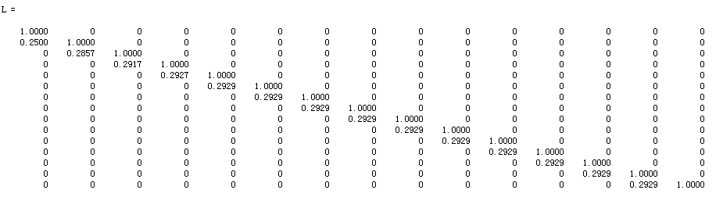
A=LU分解中单位下三角矩阵L的元素
2024/5/31
42

Slide 43
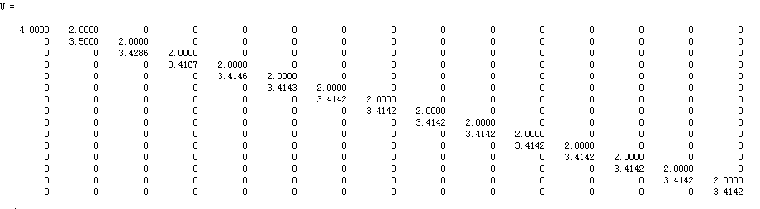
A=LU分解中上三角矩阵U的元素
2024/5/31
43

Slide 44
追：由Ly=b解得 y’= （6.0000 5.5000 5.4286 5.4167 5.4146 5.4143 5.4142 5.4142 5.4142 5.4142 5.4142 5.4142 5.4142 5.4142 3.4142）
赶：由Ux=y解得 x’=( 1.0000 1.0000 1.0000 1.0000 1.0000 1.0000 1.0000 1.0000 1.0000 1.0000 1.0000 1.0000 1.0000 1.0000 1.0000)
2024/5/31
44

Slide 45
§7.6 其它应用
1. 计算 |A|
例8 用列主元素法求 det (A) 的值，其中
解：由矩阵A的LU分解过程，可知
因此，若用列主元素法求行列式的值，只须将每一步的主元素相乘即可，当然要注意行列式的值的符号改变.其计算过程如下所示:

Slide 47
2 计算A⁻¹
在某些应用中，如在统计学中，可能还需要计算矩阵A的逆，并且将它明显地表示为A⁻¹.
利用A的LU分解计算A⁻¹
设A=(a_{ij})_{n}为满秩矩阵，则
AX=I， (1)
这里, I为单位矩阵.
显然, X为A的可逆矩阵A⁻¹.
将方程(1)改写为
A[x⁽¹⁾,x⁽²⁾,…,x^{(n)}]=[e⁽¹⁾,e⁽²⁾,…,e^{(n)}] (2)
其中，x^{( j )}, e^{( j )}分别表示X 和 I 的第j 列, .

Slide 48
于是，方程(2)又可改写为n个线性方程组的形式:
Ax^{( j )}=e^{( j )} , (3)
由于这 n 个方程组的系数矩阵相同，故可应用LU分解法来进行计算，这样 A⁻¹=[x⁽¹⁾,x⁽²⁾,…,x^{(n)}],
并且能够极大地节省计算工作量.

Slide 49
利用高斯-约当（Gauss-Jordan）法计算A⁻¹
例9：对矩阵
，求A⁻¹.
解:
故

Slide 50
§7.7 向量和矩阵的范数
R^{n}空间的向量范数 || · || 对任意 ,
满足下列条件：
（正定性)
对任意
(齐次性)
（三角不等式)

Slide 51
常用的向量x的范数有
--------(1)
--------(2)
--------(3)
--------(4)

Slide 52
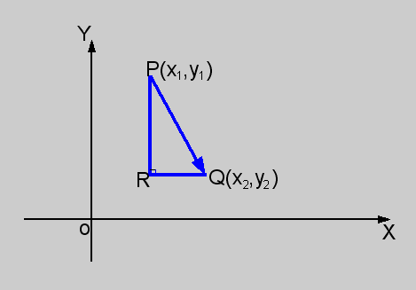
下述范数的几何意义是:

Slide 53
例10 求下列向量的各种常用范数

Slide 56
范数等价的定义:
设‖·‖_{A} 和‖·‖_{B} 是R上任意两种范数，若存在
常数 C₁、C₂ > 0 使得
则称 和 等价。我们不加证明地给出：
定理1
R^{n} 上一切范数都等价。

Slide 58
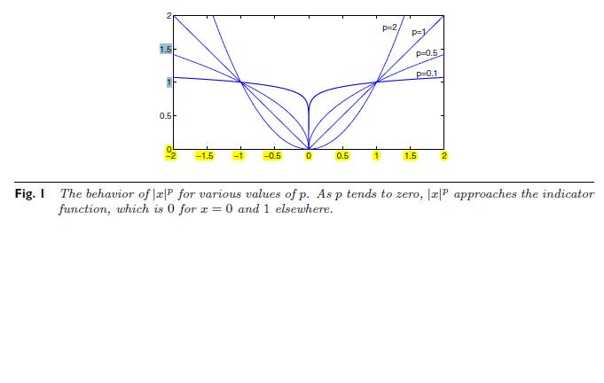

Slide 59
定理2
对 任意一种向量范数‖·‖而言，向量序列｛x^{k}｝收敛于向量x*的充分必要条件是

Slide 60
矩阵范数
定义 设‖•‖是以n阶方阵为变量的实值函数,且满足条件:
(1) 非负性: ‖A‖≥0 ,且‖A‖=0当且仅当A=0
(2) 齐次性: ‖αA‖=|α |‖A‖, α∈R
(3) 三角不等式:‖A+B‖≤‖A‖+‖B‖
(4) 相容性: ‖AB‖≤‖A‖‖B‖
则称‖A‖为矩阵A的范数（相容范数）.
定义：设‖•‖是一种向量范数，定义
称之为由向量范数派生的矩阵算子范数（从属范数）.

Slide 61
常用的矩阵范数
--------(5)
--------(6)
--------(7)
--------(8)
— 向量|| · ||₂的推广 Frobenius 范数

Slide 65
例13
求矩阵A的各种常用范数
解:

Slide 66
例13
求矩阵A的各种常用范数
解(续):
由于
特征方程为

Slide 67
例13
求矩阵A的各种常用范数
解(续):

Slide 68
容易计算
计算较复杂
较少使用
使用最广泛
对矩阵元素的
变化比较敏感
性质较好
使用最广泛

Slide 69
定义2
--------(9)
显然
Im
λ
λ
λ
λ
Re
λ
λ
λ
λ

Slide 70
定理3
设A为n阶方阵,则对任意算子范数 || · || 有
证明：
由算子范数的相容性，得到
将任意一个特征根 λ 所对应的特征向量 代入

Slide 71
定理4
若A对称，则有
证明：
若λ 是 A 的一个特征根，则λ² 必是 A² 的特征根。
对某个 A 的特征根λ 成立
又对称矩阵的特征根为实数，即 λ²(A) 为非负实数，
故得证。

Slide 72
定理5.
证明:
返回

Slide 73
§7.8 扰动分析
1 、问题的提出
设方程组Ax=b,
其中 ， 为非奇异阵，
由于原始数据 a_{ij} , b_{i} 往往是观测数据，难免带有误差，因此，下面讨论原始数据的微小变化对线性方程组的解的影响。

Slide 74
扰动分析_算例
例:
的准确解为
当向量b 有较小的扰动时, 即
这时方程组的准确解为
如当
说明右端项的微小变化引起了解的很大扰动，其原因是由方程组本身的状态所决定的.

Slide 75
2 右端项 b的误差对解的影响
Ax=b
设 A 精确，b有误差
，得到的解 , 即
而
于是
上式说明右端项的相对误差
在解中放大了 倍。

Slide 76
3 系数矩阵元素a _{ij}的误差对解的影响
设 b 精确，A有误差
，得到的解为
，即
上式表明：当||δA||充分小，矩阵A的相对误差
在解中可能放大了 倍。

Slide 77

称cond (A)=
为矩阵A的条件数.
当cond(A)>>1时，则方程组是“病态”的；
当cond(A)较小时，则方程组是“良态”的.
通常的条件数有：:
特别地，若 A 对称，则

Slide 79
例14.
已知
, 求A的条件数.

Slide 80
说明由A构成的系数矩阵方程组是“病态”的 。

Slide 81
例15
求例5中矩阵A的常用范数
解:
2024/5/31
81

Slide 83
小结
[高斯消去法]是解线性方程组直接方法的基础。将线性方程组约化为等价的三角形方程组再求解是直接法的基本解法。在约化过程中，引进选主元素的技巧是为了保证方法的数值稳定性所采取的必要措施。如全选主元消元法；列选主元素消元法等。
[直接三角分解法]是高斯消元法的变形。从代数上看，直接三角分解法和高斯消元法本质上是一致的。但从实际应用效果来看是有差异的。如用Doolittle分解法解具有相同系数矩阵但右端向量不同的方程组AX=B=(b₁, b₂, …, b_{m})是相当便利的，每解一个方程组 AX=b_{i} 仅需增加 n² 次乘除法运算。

Slide 84

补充: 7.9 矩阵的正交三角化
2024/5/31
84

Slide 85
7.9.1 Householder矩阵
2024/5/31
85

Slide 86
2024/5/31
86

Slide 87
2024/5/31
87

Slide 88
2024/5/31
88

Slide 89
2024/5/31
89

Slide 90
2024/5/31
90

Slide 91
2024/5/31
91

Slide 92
7.9.2矩阵的QR分解
2024/5/31
92

Slide 93
2024/5/31
93

Slide 94
2024/5/31
94

Slide 95
2024/5/31
95

Slide 96
2024/5/31
96

Slide 97
2024/5/31
97

Slide 98
例取
A=hilb(5)+eye(5)
A =
2.0000 0.5000 0.3333 0.2500 0.2000
0.5000 1.3333 0.2500 0.2000 0.1667
0.3333 0.2500 1.2000 0.1667 0.1429
0.2500 0.2000 0.1667 1.1429 0.1250
0.2000 0.1667 0.1429 0.1250 1.1111
2024/5/31
98

Slide 99
A有正交分解A=QR:
Q =
0.9466 -0.2712 -0.1397 -0.0860 -0.0582
0.2367 0.9516 -0.1477 -0.1035 -0.0770
0.1578 0.0954 0.9751 -0.0973 -0.0758
0.1183 0.0821 0.0656 0.9848 -0.0710
0.0947 0.0713 0.0596 0.0501 0.9899
R =
2.1127 0.8678 0.5973 0.4574 0.3713
0 1.1853 0.2859 0.2412 0.2075
0 0 1.1060 0.1804 0.1612
0 0 0 1.0734 0.1304
0 0 0 0 1.0557
2024/5/31
99

Slide 100
取 b=(6.0000, 5.5500,5.8143,6.3464,7.0175)’
2024/5/31
100

